Slide 1
HASTALIK YAPAN BAKTERİLER

Slide 2
Brucellaceae Familyası

Slide 3
Brucella Genusu
Brucella patojeni, dünyanın hemen hemen her yerinde önemli kabul edilen ve bir zoonos olan Brucellozis etmenidir.
Malta humması veya Akdeniz fievri adıyla bilinen tehlikeli bir insan hastalığından sorumlu bakteriyi izole ve identifiye etmiştir.
İnsandaki hastalığın oluşmasında Malta
keçilerinin rolü olduğu kanıtlanmıştır.
ki hastalığın oluşmasında Malta
keçilerinin rolü olduğu kanıtlanmıştır.

Slide 4
Bunun arkasından çiğ keçi sütünün tüketimi
aralıksız olarak yasaklanmıştır.
Bunun arkasından çiğ keçi sütünün tüketimi
aralıksız olarak yasaklanmıştır.
Böylelikle Malta hummasının orijini ortaya
çıkarılmış ve yeni bir hayvansal kökenli
enfeksiyöz hastalığın insanda da ortaya
çıkabildiği belirlenmiştir.
Bruce tarafından primitif olarak izole edilen bakteriye Brucella melitensis, bu bakterinin sebep olduğu hastalığa Brusellozis denilmektedir.

Slide 5
Bang au DaneMark 1897’de bir ineğin uterus sıvısından, bovid kökenli yavru düşürme olayından sorumlu bakteriyi izole etmiştir.
Uzun zaman bacille de Bang diye isimlendirilmiştir.
1914’te İngiltere’de enfekte olan inek sütünde bu bakteri belirlenmiş ve Brucella abortus adı verilmiştir.
Farklı coğrafik ve epidemiyolojik alanlarda izole edilen Banc ve Bruce bakterilerinin sıkı akrabalığı belirlenmiştir.

Slide 6
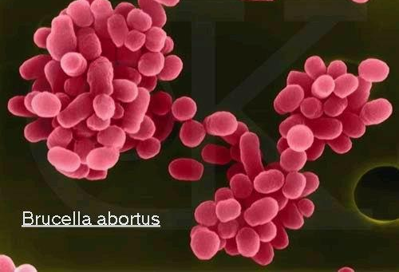

Slide 7
Brucella Genusunun Moleküler ve Klasik Taksonomisi
Brucella genusu 6 türü içermektedir;
Melitensis
Abortus
Suis
Neotomae
Ovis
Canis

Slide 8
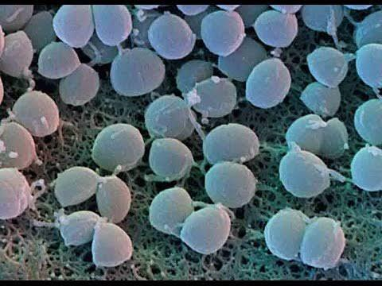

Slide 9
Brucella Genusunun Strüktürel ve Morfolojik Özellikleri
B.melitensis, abortus ve diğer 4 tür genetik,
antijenik, kültürel, metabolik, biyokimyasal,
strüktürel ve morfolojik planda çok homojen bir
grup oluştururlar.
Optik mikroskopta küçük kokobasil formunda
kısa çubuk şeklinde görünür.
Küçük boyutlarından dolayı yerlerinde titreşerek hareket ederler.

Slide 10
Gram (-)’tirler.
Kapsül ve spor oluşturmazlar.
Hareketsizdirler.
Hareket organı olarak flagellaları yoktur.
Doğal ortamdan izole edilebilirler.

Slide 11
Metabolik Ve Biyokimyasal Özellikleri
Kesin aerobtur.
B. ovis dışındaki Brucella türleri nitratları nitritlere indirgerler ve üreolitiktirler.
B. neotomae ve ovis dışında oxidaz-pozitiftir.

Slide 12
Kültürel Özellikler
Optimum 36-38 °C’de ve pH 6.6-7.4’de gelişirler.
Çoğu suş 20-40 °C’ler arasında gelişebilir.
70 °C’de 30 saniyelik pastörizasyonda tüm türler ölürler.
Antibiyotiklere duyarlı buna karşın penisiline dayanıklıdırlar.
Genellikle konukçu hayvan dışında çoğalmazlar.

Slide 13
Ancak ortamın sıcaklık, nem ve asitliğine değerlerine bağlı olarak değişik sürelerde canlılıklarını sürdürürler.
Direkt güneş ışığı, dezenfektan ve kuru koşullara duyarlıdırlar.

Slide 14
Bazı ortam ve besinlerde canlı kalma süreleri şöyle bildirilmiştir:
Tereyağında 4 ay, çiğ sütten yapılan tuzsuz krema tereyağında 142 gün
Sütte 17 gün
Dondurmada 1 ay
Çiğ sütten yapılmış dondurmada 75 gün
% 10 tuz içeren salamura peynirde 45 gün
% 17 tuz içeren salamura peynirde 30 gün
Çeşme suyunda 25 °C’ de 10 gün
İnsan idrarında 7 günden fazla

Slide 15
Brucella Türelerinin Bulaşma Yolları
Brucellozis temel olarak evcil hayvanların hastalığıdır.
Yetişkin ve gebe dişi hayvanlar brucelloza daha duyarlıdırlar.
Hayvanların yavruyu besleyen damar yumrularına yerleşen bakterilerin meydana getirdiği enfeksiyon yavrunun yeterli beslenmesini engeller ve yavrunun ölmesini, ardından annenin düşük yapmasına sebep olur.

Slide 16
Bu hayvanlar sütleriyle bazen aylarca bakteri yayarlar.
Daha sonraki doğumlarda bakteri anneden yavruya geçebilir.
Hatta 7-16 hafta boyunca dışkılarında brucella bulunduğu da tespit edilmiştir.

Slide 17
Brucella bulaşması başlıca 3 şekilde gerçekleşir;
Bir sürüden diğer bir sürüye enfekte veya enfeksiyöz etkene maruz kalmış hayvanların sürüye sokulmaları
Brucellozisten ari bir sürünün hastalıklı sürü ile aynı mera’da otlatılması
Köpek, kedi, kuş, yabani hayvanların atık yavru veya plasentalarını bir mera’ dan diğerine taşımaları ile oluşan dolaylı bulaşma

Slide 18
Genel olarak enfeksiyona duyarlılık ve hastalığın belirtileri yaş, cinsiyet, ırk, gebelik durumu, hayvanın bağışıklık durumu ile alınan bakteri sayısı, türü virülansına göre değişiklik gösterir.
Bu bakteri türlerinin önemi hayvan hastalığı olmasına rağmen insanlarda da çok önemli hastalık meydana getirebilmesidir.
Teşhisinin zor olması nedeniyle tedavisi gecikmekte ve bazı durumlarda ölüm olaylarına rastlanmaktadır.

Slide 19
İnsana bulaşmada en yaygın yol çiğ süt ve çiğ sütten yapılan ürünleri, özellikle taze peynir, tereyağı, krema ve dondurmadır.
Bu bakterilerin oluşturduğu hastalık, brusellozis’in en önemli etkeni Brucella melitensis, keçilerde hastalık yapan türdür.
Enfekte hayvanın et ve sütü ile insanlara bulaşır.
Bu nedenle sütün pastörizasyonu, etin iyi bir şekilde pişirilmesi gerekmektedir.

Slide 20
Vibrionaceae Familyası

Slide 21
Vibrio Genusu
G(-), kıvrık veya düz çubuk şeklinde çoğunda polar flagella bulunan hareketli bakterilerdir.
Kapsülsüzdürler.
Spor oluşturmazlar.
Aerob ve fakültatif anaeropturlar.
Bazı durularda oksijensiz ortamlarda yaşayabilir.
Hem oksidatif hem de fermantatif metabolizmaları vardır.

Slide 22
Glukozu karbon kaynağı olarak kullanırlar.
Glukozdan gaz yapmadan asit meydana getirirler.
Birçok türü %2-3 oranındaki tuzlu ortamlarda yaşarlar.
Bazıları daha yüksek tuz oranını tercih eder.
Çoğunlukla halofildirler.
Birçok tür proteolitiktir.
Oksidaz (+), katalaz (+), indol (+), üreaz (-)’ tirler.

Slide 23
Nitratı nitrite indirgerler.
Lisin ve ornitini dekarboksile ederler.
Genel olarak gelişme sıcaklıkları 20-30 °C’ dir.
Katı besiyerlerinde çok sayıda kirpik meydana getirirler.
Bu genusun içinde insan patojeni olan türler azdır.
En önemlisi Vibrio cholerae ve biyovarlarıdır.
G(-) olan bakteri hücresi fuksin çözeltisi ile iyi boyanabilmektedir.

Slide 24
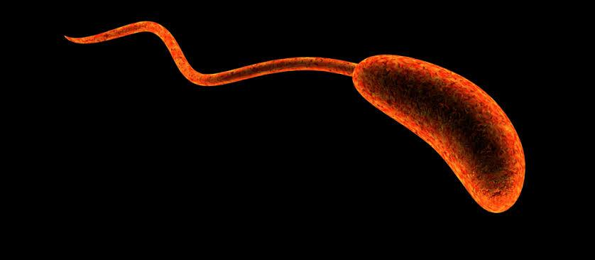
Vibrio cholerae

Slide 25
Biyokimyasal Özellikleri
Glukoz, mannoz, maltoz, sakaroz ve mannitolü asit oluşturarak kullanır.
Bir iki günde fermantasyon tamamlanır.
Laktozu daha uzun sürede kullanabilir.
Vibriolar bazı şekerleri kullanma durumlarına göre gruplandırılmaktadır.
İnsan patojeni olanların büyük bir kısmı birinci grupta yer almaktadır.

Slide 26
Çoğu suş indol oluşturur.
Nitratları nitrite indirger.
Sülfrik asitle muamele edildiğinde indol meydana gelmesine bağlı olarak kırmızı bir renk gözlenir.
Üreaz sentezlemezler.
Lisin ve ornitin dekarboksilaz oluştururlar.
Kanlı Agarda, alkali olmasından dolayı kolonilerin etrafına renk açılması ile kendini belli eden bir pseudo hemoliz oluşması tipiktir.
Anaerob ve aerob koşullarda gelişme gösterirler.

Slide 27
Gelişme Koşulları Ve Dirençlilik
Sporlu olmadıklarından sıcaklık ve dezenfektanlara dayanıklılıkları azdır.
Asit ve kuruluğa oldukça duyarlıdırlar.
55 °C’ de 15 dakikada ve %0.5’ lik fenolde hemen ölürler.
Çoğu antibiyotiğe duyarlıdırlar.
Mide asitliğinden zarar görürler.
Süt ve ürünlerinde oda sıcaklığında 7-14 gün, 5-10 °C’ de 3-5 gün canlı kalabilirler.

Slide 28
Süte çok değişik yollarla bulaşır. Su, kirli kaplar, kirli ellerle olan bulaşma daha etkilidir.
Tedavinin veya teşhisin gecikmesi halinde akut böbrek yetmezliği ve hipopotasemiye bağlı bir takım problemler ortaya çıkabilir.
Yüksek ateş, dalgınlık, bilinç bulanıklığına varan belirtiler ve bulgular ortaya çıkabilir.
Vibrio cholerae, ancak insan vücudunda yaşar.
Nemli ve gün ışığı almayan alanlarda yaşayabilmektedir.

Slide 29
Hastalık çoğunlukla Hindistan, Çin gibi ülkelerde endemik olarak bulunmaktadır.
Korunmak için ilk iş halkın bilinçlendirilmesidir.
Kullanma ve içme sularının uygun dezenfektanlarla ilaçlanması gerekir.
Gıdaların bulaşma yollarından birisi kanalizasyon sularının sebze ve meyvelerin sulanmasında kullanımıdır.
Böcek, sinek gibi haşerelerin taşımasına fırsat verilmemelidir.

